Slide 1






UBND THỊ XÃ BUÔN HỒ
TRƯỜNG TIỂU HỌC NGUYỄN BỈNH KHIÊM
CHÀO MỪNG CÁC EM ĐẾN VỚI TIẾT HỌC TOÁN
LỚP 2A1
NÀM
Gv thực hiện: Bế Thị Kim Oanh

Slide 2
Thứ năm ngày 24 tháng 10 năm 2024
MÔN : TOÁN
BÀI 13 : ( TIẾT 1)
GIẢI BÀI TOÁN VỀ NHIỀU HƠN MỘT SỐ ĐƠN VỊ

Slide 3

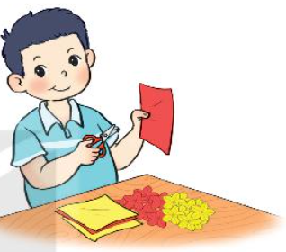

KHÁM PHÁ
Giải bài toán về nhiều hơn một số đơn vị
Bài toán: Có 6 bông hoa màu đỏ, số bông hoa màu vàng nhiều hơn số bông hoa màu đỏ là 3 bông. Hỏi có bao nhiêu bông hoa màu vàng?
6
Nhiều hơn 3
Bài giải
Số bông hoa màu vàng là:
6 + 3 = 9 (bông)
Đáp số: 9 bông hoa.
?

Slide 4
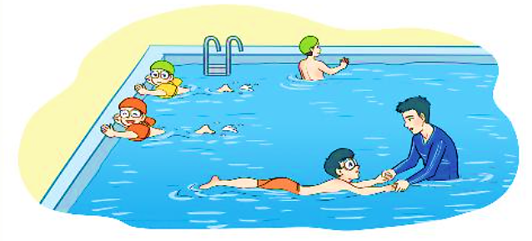
HOẠT ĐỘNG
?
?
?
Trong một lớp học bơi có 9 bạn nam, số bạn nữ nhiều hơn số bạn nam là 2 bạn. Hỏi lớp học bơi có bao nhiêu bạn nữ?
+ =
1
Bài giải
Tóm tắt
Nam: 9 bạn
Nữ nhiều hơn nam: 2 bạn
Nữ: … bạn?
Số bạn nữ của lớp học bơi là:
9
+
2
=
11
( bạn)
Đáp số:
11 bạn nữ

Slide 5
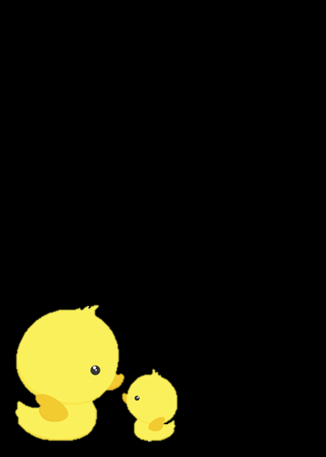
Trên sân có 14 con gà, số vịt nhiều hơn số gà là 5 con. Hỏi trên sân có bao nhiêu con vịt?
2
?
?
?
+ =
Tóm tắt
Gà: 14 con
Vịt nhiều hơn gà: 5 con
Vịt: … con?

Slide 6

Thứ năm, ngày 24 Ǉháng 10 năm 2024
Toán:Giải bài toán về nhiều hơn một số đơn vị
Bài 2: Bài giải
Trên sân có số con vịt là:
14+5 = 19 (con)
Đáp số: 19 con vịt

Slide 7
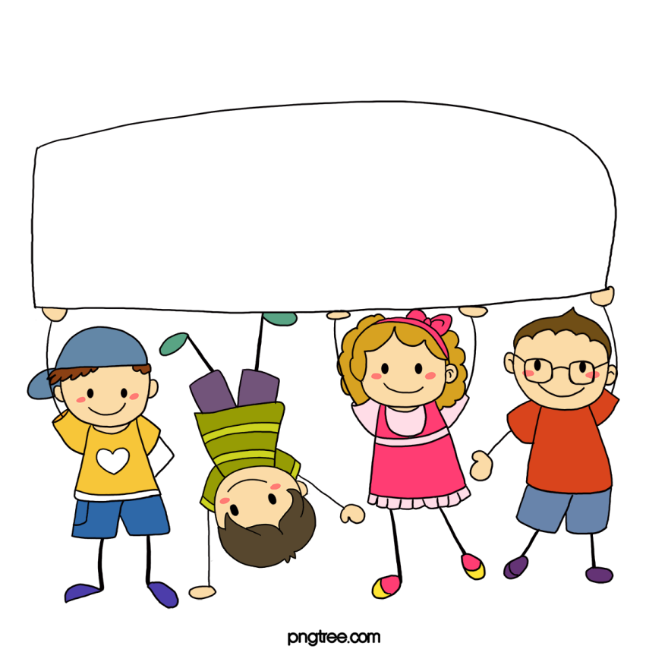
VẬN DỤNG

